Slide 1

Федеральное государственное бюджетное образовательное учреждение высшего профессионального образования
ФИНАНСОВЫЙ УНИВЕРСИТЕТ ПРИ ПРАВИТЕЛЬСТВЕ РОССИЙСКОЙ ФЕДЕРАЦИИ
СМОЛЕНСКИЙ ФИЛИАЛ
Кафедра «Экономика и финансы»
Магистерская программа
«Контроллинг и управленческий учет»
Направление «ЭКОНОМИКА»

Slide 2
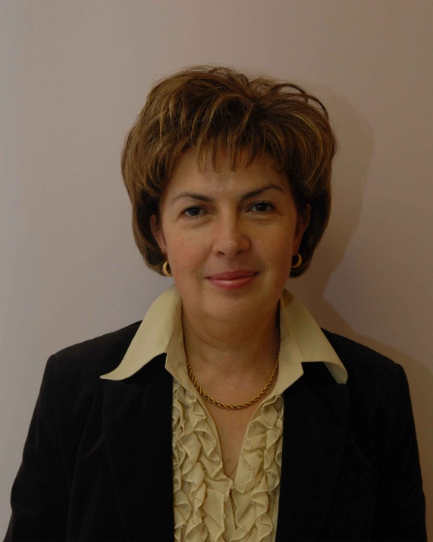
Научный руководитель программы – д.э.н., профессор Вахрушина Мария Арамовна
Доктор экономических наук, профессор, заведующая кафедрой «Управленческий учет», Почетный работник Высшей школы, член редколлегии журнала «Международный бухгалтерский учет", член Диссертационного Совета Финансового университета при Правительстве РФ.
Автор 170 работ в области учета, отчетности и анализа общим объемом свыше 540 п.л., в том числе монографий и учебников: «Бухгалтерский управленческий учет" (2004, 2006, 2010, 2012), «Управленческий анализ" (2004, 2006, 2007), «Анализ финансовой отчетности" (2004, 2008), «Международные стандарты финансовой отчетности " (2008, 2010), «Учет на предприятиях малого бизнеса» (2006, 2010, Учетная политика для целей управленческого учета» (2008) и др.

Slide 3
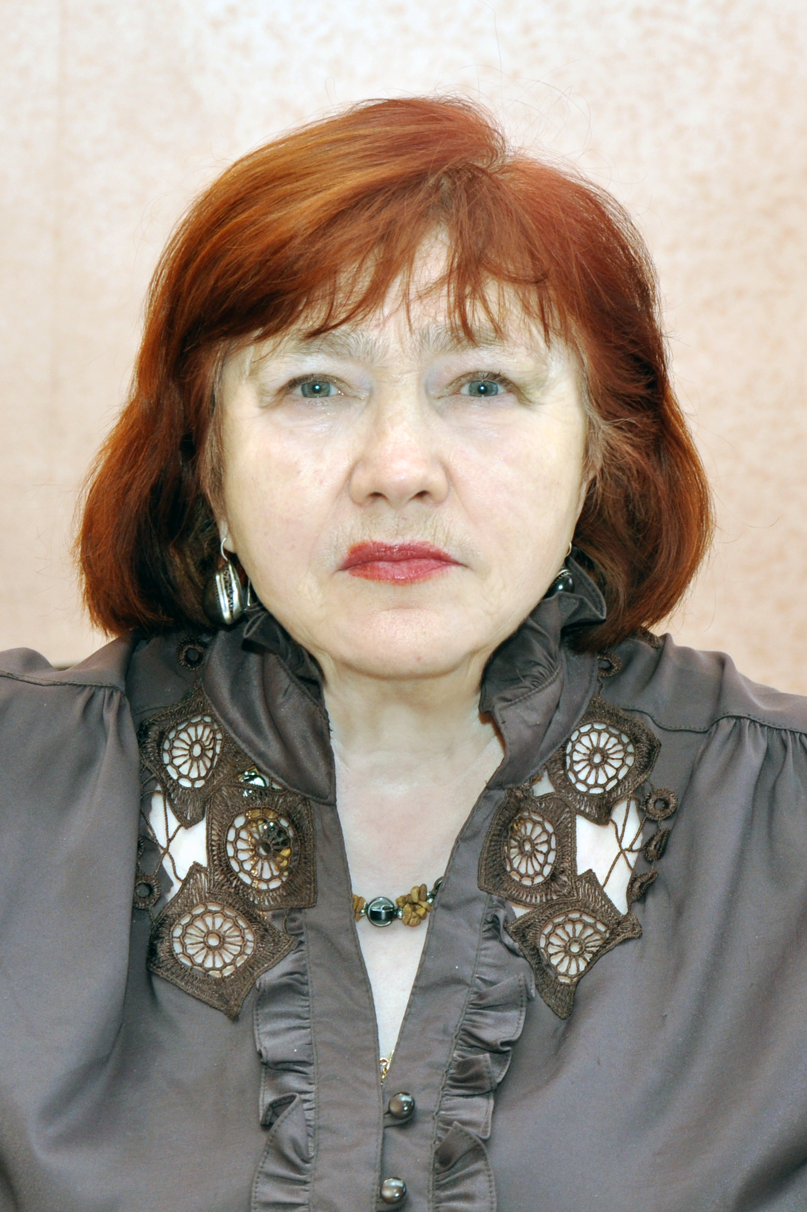
Научный со-руководитель программы – д.э.н., профессор Карпова Татьяна Петровна
Доктор экономических наук, профессор, заведующая кафедрой «Экономика и финансы» Смоленского филиала Финуниверситета, Почетный работник Министерства образования и науки, действительный член Академии экономических наук и предпринимательства, член экспертного совета Высшей аттестационной комиссии Минобрнауки РФ с 2009 по 2013г.
Автор 150 научных и учебно-методических работ общим объёмом свыше 510 печ.л., в том числе монографий и учебников: «Управленческий учет» (1998, 2004), Бухгалтерский учёт: упражнения, тесты, решения и ответы (2009, 2015) Бухгалтерский учёт в сфере услуг (2011), Управленческий учёт: учебник (магистратура) (2011), Учет, анализ и бюджетирование денежных потоков (2013), Внутренний аудит (2013)

Slide 4

Преподавательский состав
Доктора наук, профессоры – 25%
Кандидаты наук, доценты -65%
Преподаватели из числа действующих руководителей и ведущих работников профильных организаций, предприятий и учреждений -10%,
.
Преподавание в магистратуре осуществляют профессора и доценты кафедры, авторы учебников, монографий, статей в рецензируемых научных журналах

Slide 5
Актуальность магистерской программы «Контроллинг и управленческий учет»
Успешность деятельности экономических субъектов частной сферы бизнеса и сектора государственного управления во многом зависит от профессиональных компетенций менеджмента и качества его информированности о состоянии общественного сектора экономики и бизнес-процессов.
Контроллинг как система управления деятельностью хозяйствующего субъекта объединяет процедуры бюджетирования, управленческий учет, внутренюю отчетность, технико-экономический анализ.
Особым компонентом системы является внутренний контроль исполнения стратегии и тактики развития субъекта, результативности использования ресурсов, оценка резервов роста доходов и результативности затрат, оценка рисков.

Slide 6

Цель магистерской программы
Формирование у обучающихся профессиональных знаний и компетенций для управления, бюджетирования, контроля, ориентированных на результат, овладение навыками применения стратегических и оперативных методов контроллинга эффективности деятельности коммерческих субъектов и субъектов государственного сектора

Slide 7
Целевая аудитория
Руководители организаций любых форм собственности, государственных федеральных и муниципальных учреждений и предприятий, сотрудники финансово-экономических служб, специалисты аудиторских и консалтинговых компаний
Выпускники бакалавриата и специалитета, заинтересованные в приобретении глубоких научных знаний и практических навыков в области управленческого учета и контроллинга

Slide 8
ДИСЦИПЛИНЫ МАГИСТЕРСКОЙ ПРОГРАММЫ
ОБЯЗАТЕЛЬНЫЕ
ПО ВЫБОРУ
Современные концепции управленческого учета и контроллинга
Бюджетирование в системе контроллинга
Финансовый учет (продвинутый уровень)
Управленческий анализ
Методы и средства защиты информации в системах электронного документооборота
Управление изменениями
Интегрированная отчетность
Стратегический управленческий учет и анализ
Управленческие аспекты международных стандартов финансовой отчетности
Управленческий учет в секторе государственного управления
Особенности управленческого учета и контроллинга в торговле, сфере услуг и отраслях промышленности
Организация системы управленческого учета и контроллинга на предприятии

Slide 9
Компетенции магистранта программы «Контроллинг и управленческий учет»
Понимание, использование и формирование учётно-аналитической информации в сфере управленческого планирования, бюджетирования, учёта, калькулирования, анализа результатов бизнес-сегментов и др., предназначенной для всех звеньев управленческого персонала хозяйствующих субъектов любых масштабов, осуществляющих различные виды деятельности;
формирование и формализация финансовой и бюжетной политики хозяйствующего субъекта;
применение стратегических и оперативных методов контроллинга с целью управления прибылью, выявления потенциальных резервов её роста;
умение анализировать и интерпретировать управленческую информацию для подготовки и обоснования тактических и стратегических управленческих решений;
подготовка сегментарной, интегрированной отчётности с использованием данных финансового и управленческого учёта, социальной отчетности;
умение разрабатывать внутрифирменные стандарты в области внутреннего контроля, управленческого учёта и др. (амортизационной политики, договорной политики и др.).

Slide 10
НАШИ КОНТАКТЫ :
214018, г. Смоленск, ул. Пр. Гагарина, д. 22, каб. 217,233, 247 тел. (4812) 35-88-99 (добав. 139). e-mail: TPKarpova@fa.ru
График занятий: пятница с 18.00 -21.10, суббота с 9.00 – 17.00.
Интерактивные виды занятий:
Работа с кейсами
Деловые игры
Дискуссии
Круглые столы
Компьютерные тренажеры и практикумы

